Slide 1






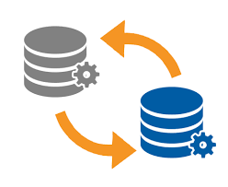


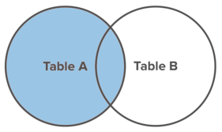

Sistema 1
Integração
Sistema 2
recon.exe
ETL
Banco x Clearing
Folha Pagamento
Saldo x Extrato
Diferenças
200,00 / 199,00
300,00 / 303,33
500,01 / 500,02
5 Batidos
3 Divergentes
1 Órfão
Match Engine

